Slide 1
CAI 27 janvier 2025

Slide 2
Bilan résistances 2024
Dr Frédéric ROBIN,
Bactériologie

Slide 3
SARM

Slide 4
ERV

Slide 5
EPC

Slide 6
EHCASE

Slide 7
EBLSE

Slide 8
Bilan consommations antibiotiques 2024
Dr Claire CHATRON,
Pharmacie

Slide 9
Méthodologie
Extraction par le logiciel CONSORES toujours non disponible (retour en 2025)
Extraction via le logiciel PHARMA ➔ BO 2024, à partir des dispensations du CHU
Résultats exprimés en DDJ

Slide 10
Méthodologie

Slide 11
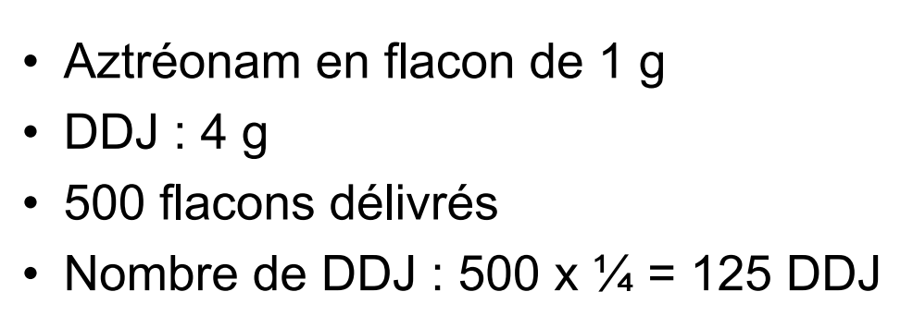
Méthodologie
Exemple :

Slide 13
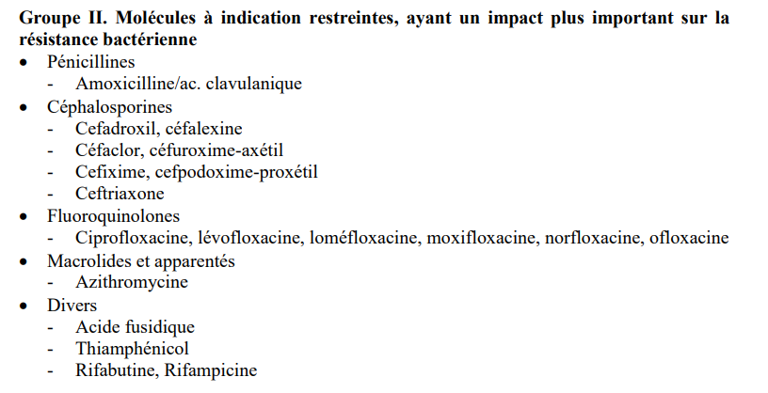
Listes molécules critiques de la SPILF

Slide 14
Listes molécules critiques de la SPILF
Antibiotiques pouvant être prescrit par des professionnels exerçant en dehors d’un établissement de santé
Pénicillines
- Amoxicilline/ac. Clavulanique
Céphalosporines
- Céfadroxil : Non concerné
- Céfalexine
- Céfaclor
- Céfuroxime-axétil : fait seulement en pharmacotechnie (dont je ne peux pas extraire les consommations mais cela doit rester anecdotique), souhaites-tu que je coche le cefuroxime seul ?
- Cefixime
- Cefpodoxime-proxétil : idem souhaites tu que je coche le cefpodoxime seul ?
Ceftriaxone
Fluoroquinolones
- Ciprofloxacine
- lévofloxacine
- Loméfloxacine : non concerné
- Moxifloxacine
- Norfloxacine
- Ofloxacine
Macrolides et apparentés
- Azithromycine
Divers
- Acide fusidique
- Thiamphénicol
- Rifabutine : non concerné
- Rifampicine
Antibiotiques pouvant être prescrits par des professionnels exerçant dans un établissement de santé
Pénicillines : Ticarcilline /ac clavulanique : non concerné
- Pipéracilline/tazobactam
Céphalosporines
- Céfoxitine
- Cefixime
- Cefpodoxime-proxétil ; cf dessus
- Céfotaxime
- Ceftriaxone
- Ceftazidime
- Céfépime
- Ceftaroline-fosamil : idem souhaites tu que je coche la ceftaroline seule ?
- Cefpodoximemédocaril : idem souhaites tu que je coche la cefpodoxime seule ?
Fluoroquinolones
- Ciprofloxacine
- Lévofloxacine
- Loméfloxacine : non concerné
- Moxifloxacine
- Norfloxacine
- Ofloxacine
Glycopeptides et dérivés : Daptomycine
Oxazolidinones : Linezolide, Tedizolide
Divers
- Acide fusidique
- Thiamphénicol
- Rifabutine : non concerné
- Rifampicine

Slide 15
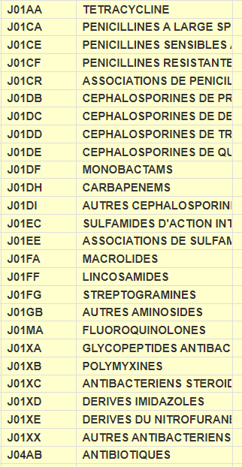
Pour comprendre la lecture qui n’est pas simple
Amox
Peni G
Peni M
Augmentin ou Tazo
Dapto, liné, ..

Slide 16
TOTAL

Slide 17
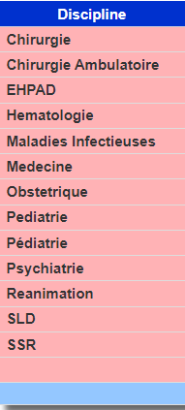
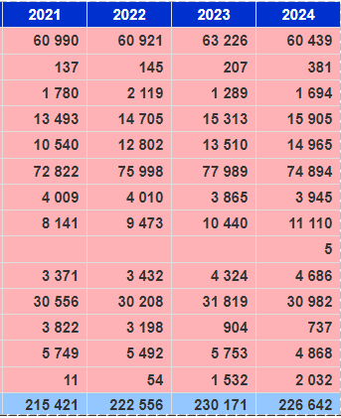

Slide 18
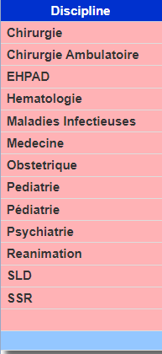
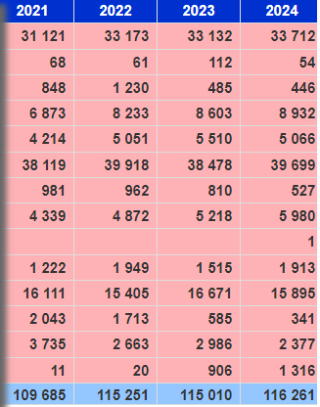
Listes molécules critiques de la SPILF

Slide 19
PAR TYPES DE SERVICES

Slide 20
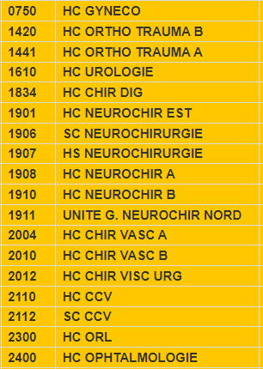
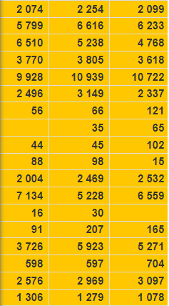
Chirurgies

Slide 21
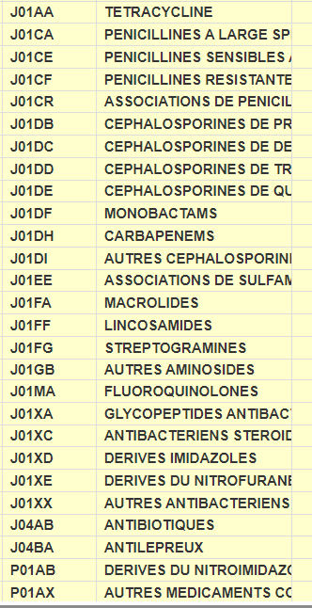
Focus
HC CCV
Amox
Augmentin ou Tazo
Dapto, liné, ..

Slide 22
Focus
HC CCV

Slide 23
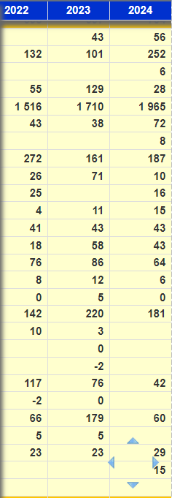
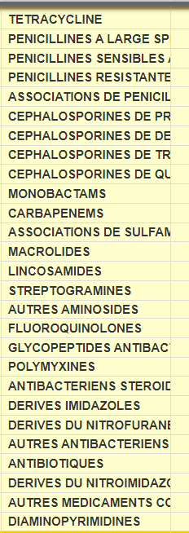
Focus
ORL
Amox
Augmentin ou Tazo
Dapto, liné, ..

Slide 24
Focus
ORL

Slide 25
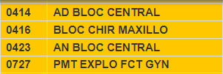
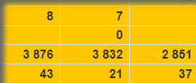
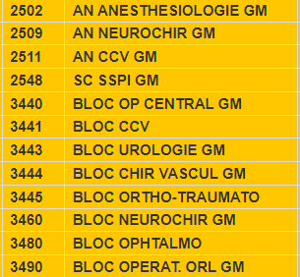
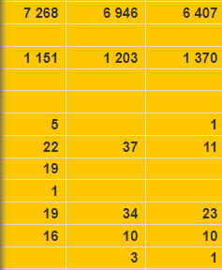
Chirurgies

Slide 26
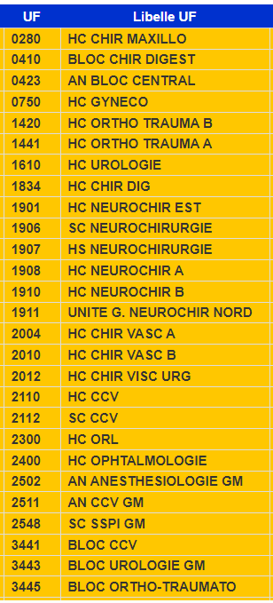
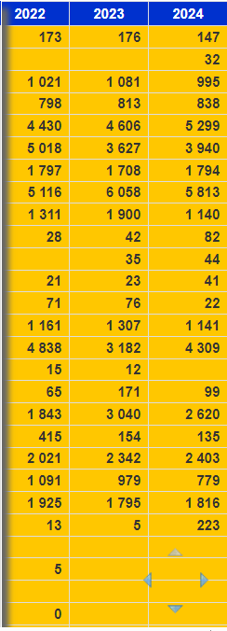
Listes molécules critiques de la SPILF

Slide 27
EHPAD/USLD/SSR
?

Slide 28
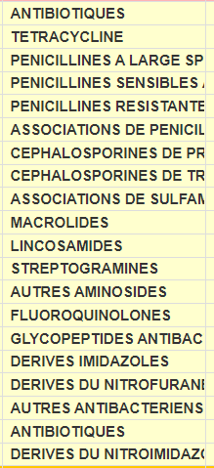
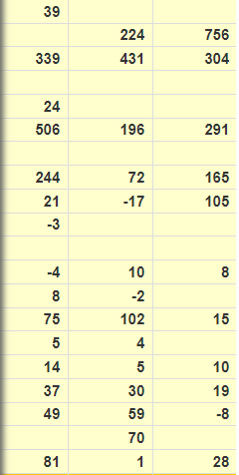
Listes molécules critiques de la SPILF
Focus
EHPAD 5 SENS

Slide 29
MIT
Listes molécules critiques de la SPILF

Slide 30
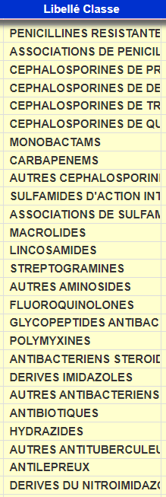
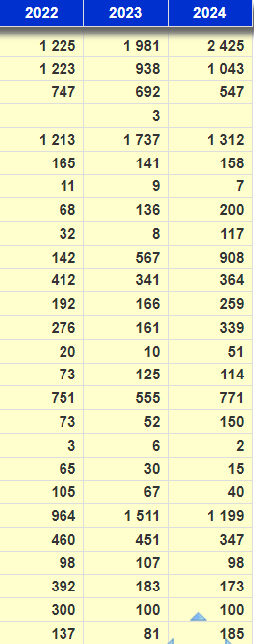
Augmentin ou Tazo
Sulfadiazine®
Clindamycine
Contient la Dalba

Slide 31
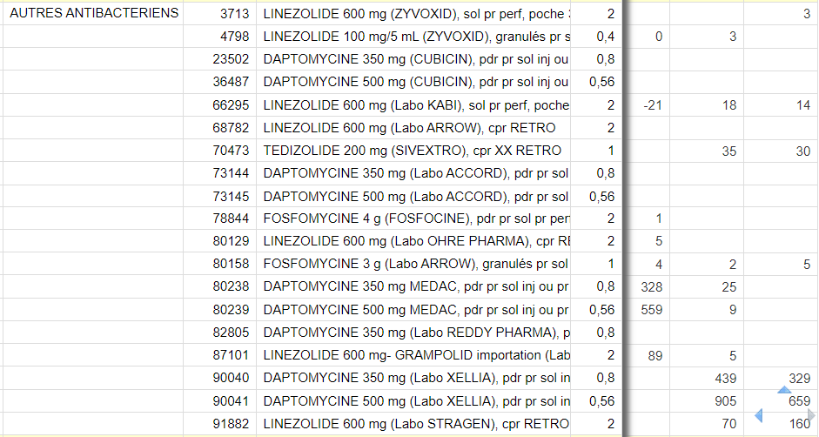

Slide 32
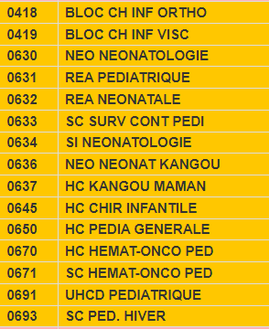
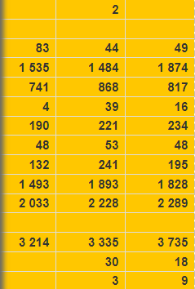
Pédiatrie

Slide 33
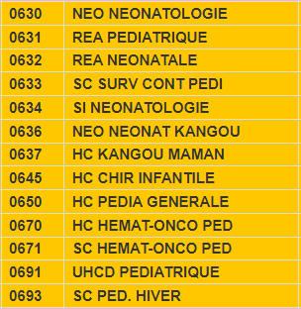
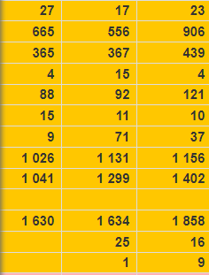
Listes molécules critiques de la SPILF
Listes molécules critiques de la SPILF
Listes molécules critiques de la SPILF

Slide 34
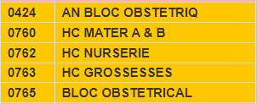
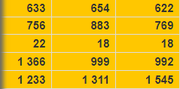
Obstétrique

Slide 35
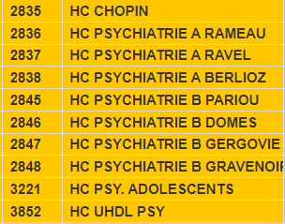
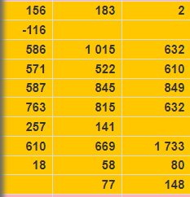
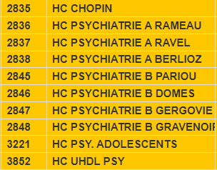
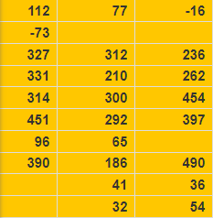
Psychiatrie
Listes molécules critiques de la SPILF

Slide 36
Hématologie
Listes molécules critiques de la SPILF

Slide 37
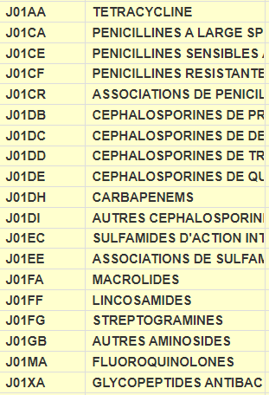
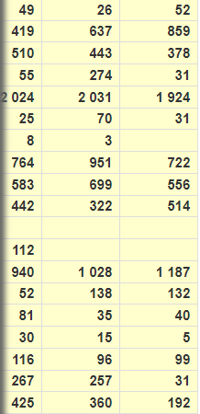
Hématologie
Amox
Focus HC

Slide 38
Hématologie
Focus HC

Slide 39
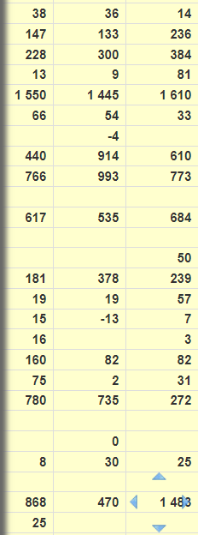
Focus SI
Amox
Peni G
Peni M
Augmentin ou Tazo
Dapto, liné, ..

Slide 40
Focus SI

Slide 41
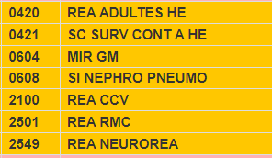
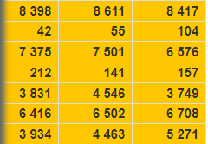
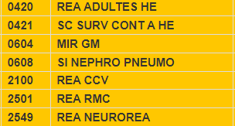
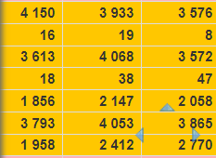
Réanimations
Listes molécules critiques de la SPILF

Slide 42
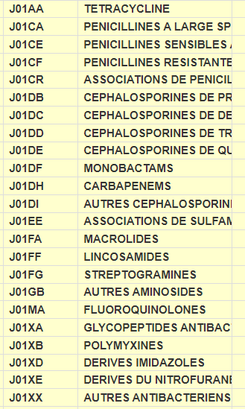
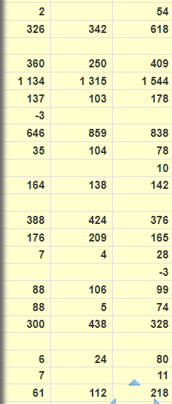
Focus réa neuro
amox
Peni M
Augmentin

Slide 43
Focus réa neuro

Slide 44
Médecines
Listes molécules critiques de la SPILF

Slide 45
Médecines
Listes molécules critiques de la SPILF

Slide 46
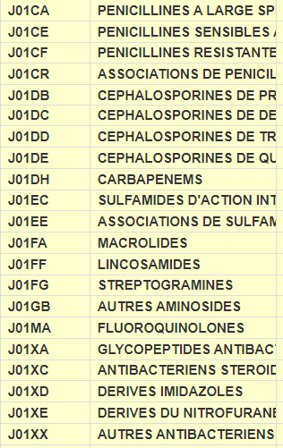
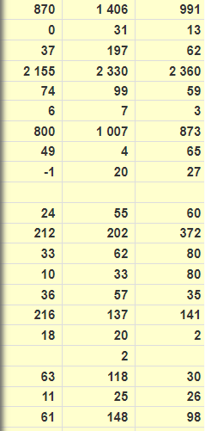
Focus MPU
v

Slide 47
Focus med Interne GM
Listes molécules critiques de la SPILF

Slide 48
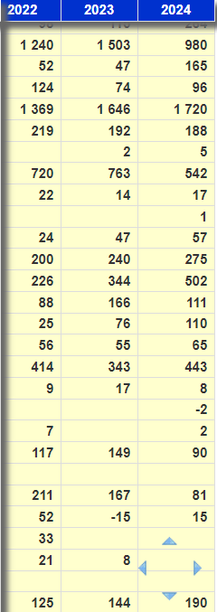
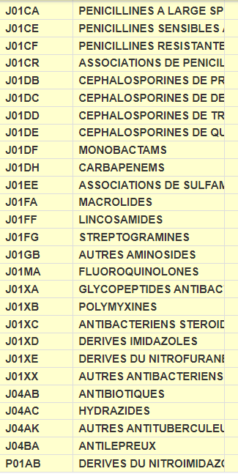
Focus med Interne GM

Slide 49
Médecines
Critiques de la SPILF
Critiques de la SPILF
Critiques de la SPILF

Slide 50
Médecines
Critiques de la SPILF

Slide 51
Médecines
Critiques de la SPILF

Slide 52
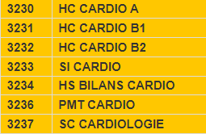
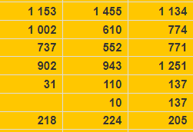
Critiques de la SPILF

Slide 53
Critiques de la SPILF
Critiques de la SPILF

Slide 54
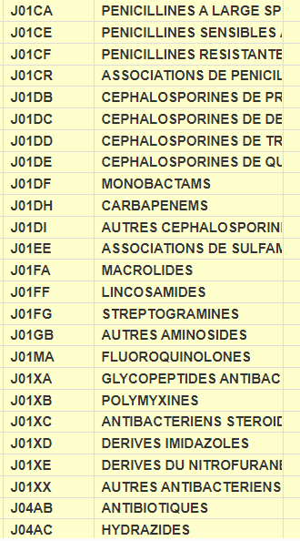
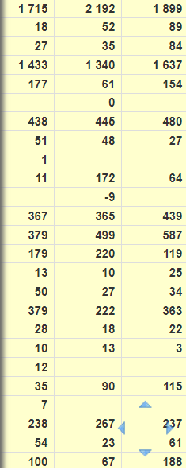
Focus med Interne HE

Slide 55
Critiques de la SPILF

Slide 56
Focus dermato

Slide 57
FOCUS PAR TYPE DE PRODUIT

Slide 58
AUGMENTIN
CEFTRIAXONE
CEFOTAXIME
TAZOCILLINE

Slide 59
FLUOROQUINOLONES

Slide 60
Linézolide + tédizolide
Daptomycine
vancomycine

Slide 61
Cefazoline + Cloxacilline

Slide 62
Carbapenemes

